Slide 1
TIẾNG VIỆT 1
Tập 2
Tuần 21
Bài 109: iêu – yêu

Slide 2
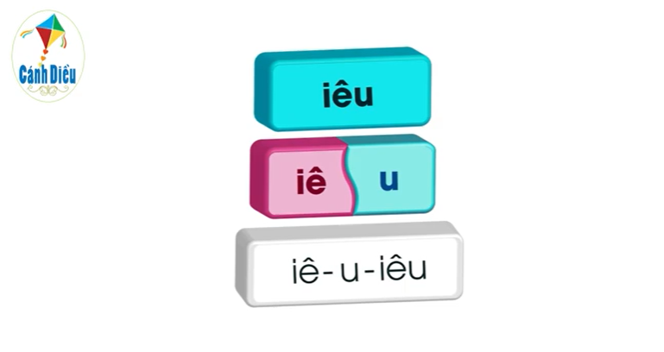

Slide 3

thiều
th
iều
vải thiều

Slide 4

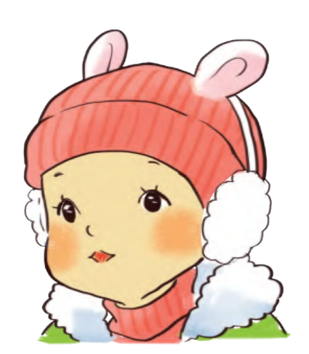
1: Làm quen
đáng yêu
yêu

Slide 5
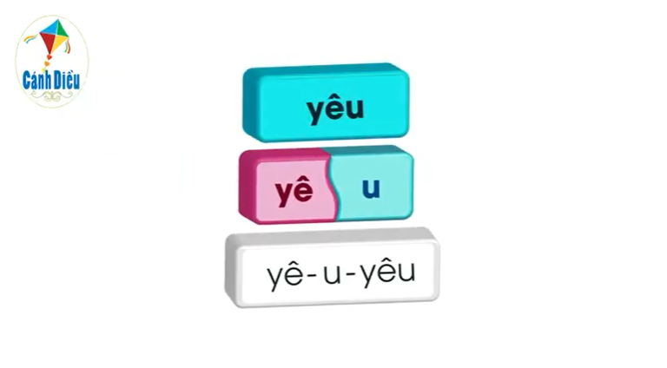

Slide 6
yêu
yê
u
đáng yêu

Slide 7
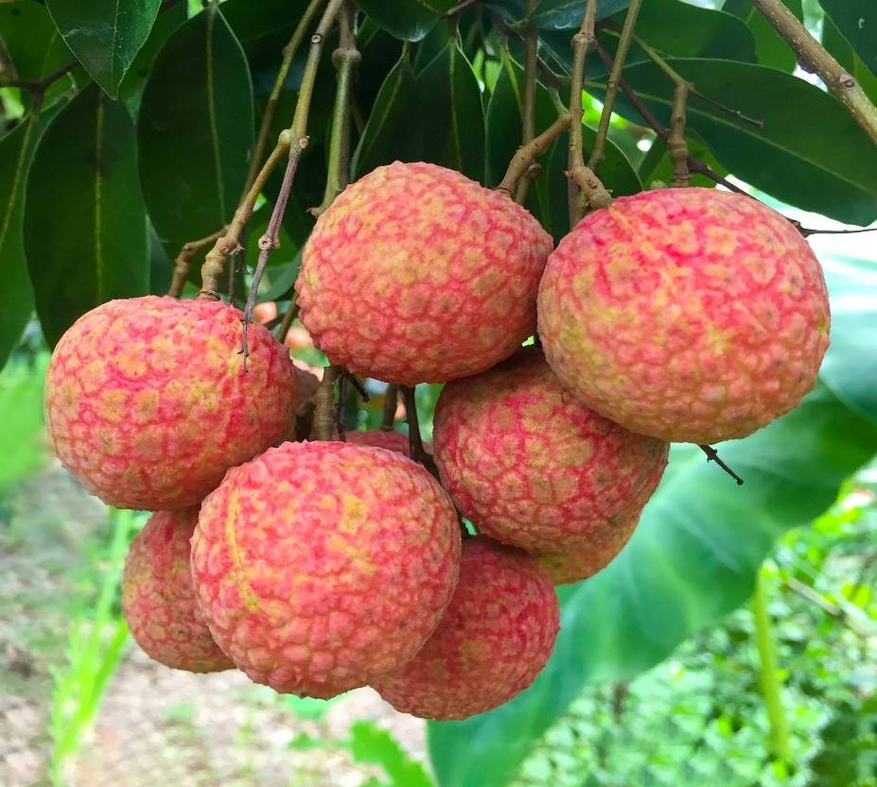
1: Làm quen
đáng yêu
vải thiều
yêu
iêu
iêu
yêu

Slide 8
SO SÁNH
iêu
yêu

Slide 9

BẢNG GÀI
iêu
vải thiều
yêu
đáng yêu

Slide 10
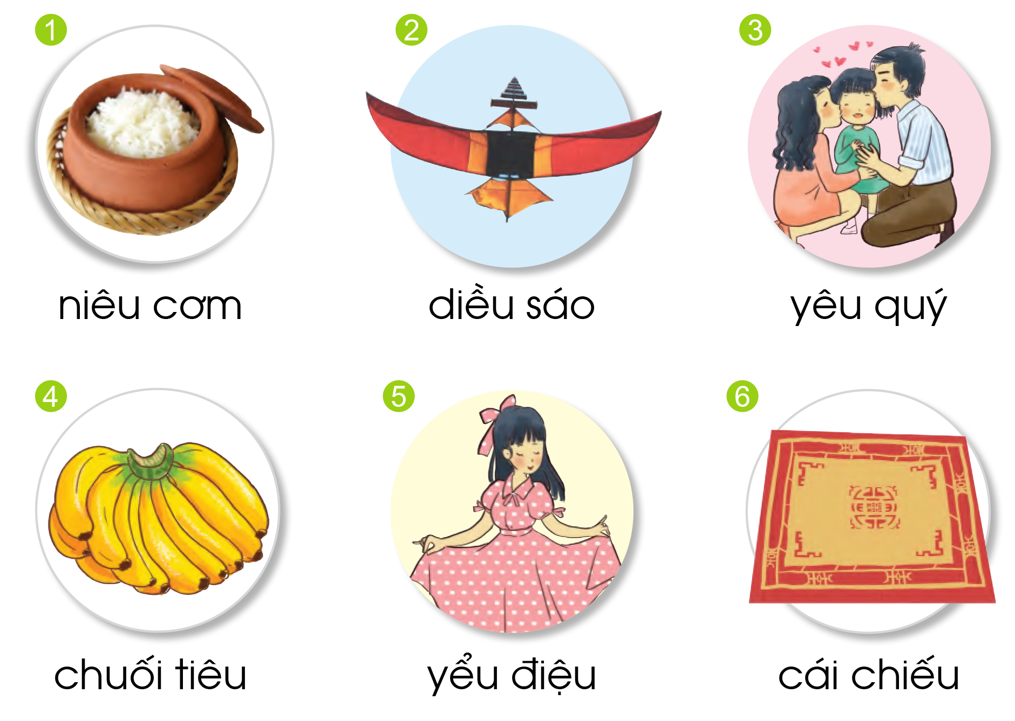
2. Tiếng nào có vần iêu? Tiếng nào có vần yêu?

Slide 11
iêu
yêu

Slide 12
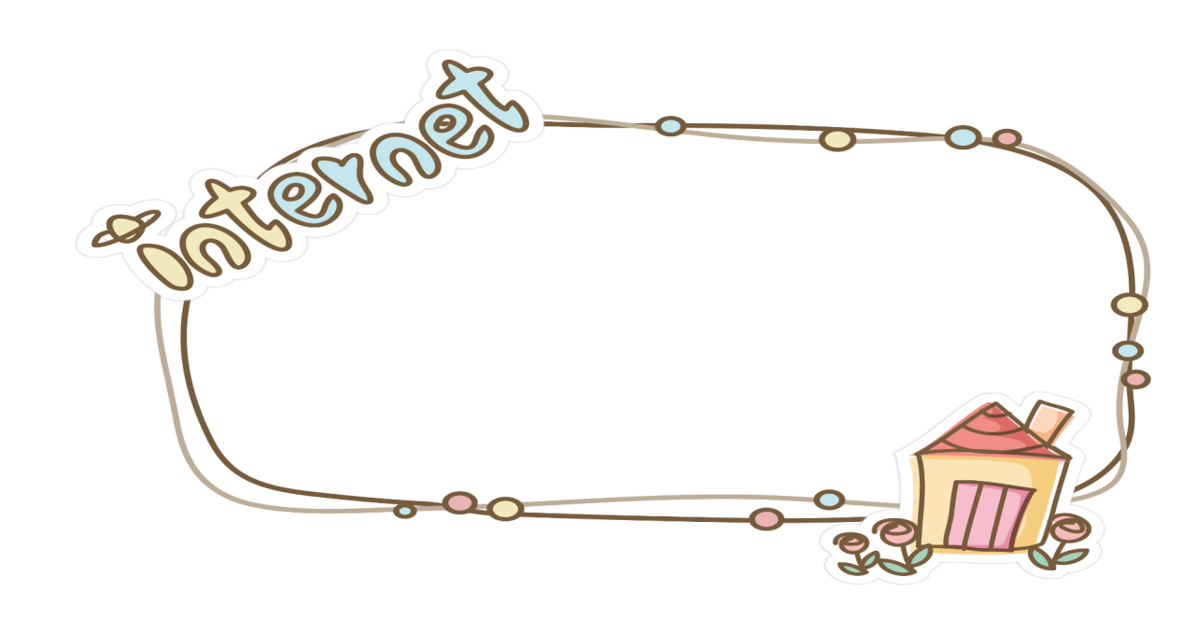



Tìm tiếng ngoài bài có vần:
iêu
yêu

Slide 13
THƯ GIÃN

Slide 14




Ấn để đến
trang sách
DẶN DÒ

